Slide 1
Android
Vues, groupes de vues
et
leur disposition

Slide 2
Contenu
Vues (view) et leurs regroupements
  Classes de widgets
Dispositions de vues (layout)
  Conteneurs responsables de positioner des vues
Hiérarchies de vues
  Organisation des vues dans une activité (activity)

Slide 3
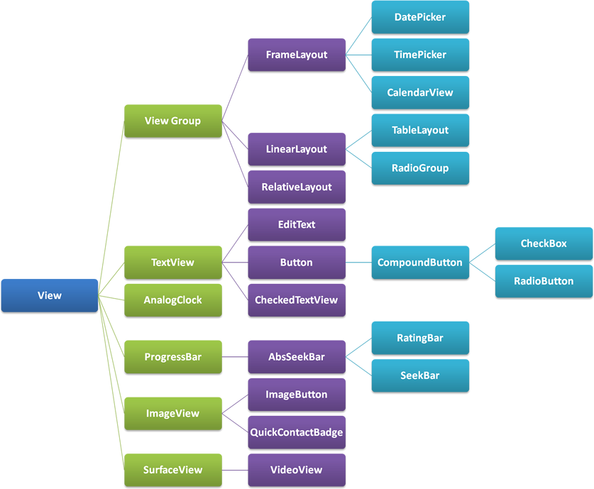
Vues
En anglais : View
Chaque widget d’une activité est d’une classe dérivée de la classe View

Slide 4
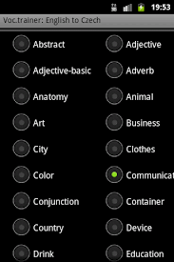
Groupes de vues
Classe ViewGroup exploite un layout pour disposer automatiquement les vues qu’elles gèrent

Slide 5
Disposition de vues
En anglais : layouts
Classes dérivées de ViewGroup ayant comme responsabilité de positionner les vues qu’elles contiennent selon
  Le type d’appareil
  La taille de l’appareil
  L’orientation de l’appareil

Slide 6
LinearLayout
LinearLayout
LinearLayout
View
View
View
View
View
View
View
View
View
View
Disposition verticale
Disposition horizontale

Slide 7
TableLayout
TableLayout
TableRow
View
View
View
TableRow
View
View
View
TableRow
View
View
View
TableRow
View
View
View

Slide 8
GridLayout
GridLayout
View
View
View
View
View
View
View
View
View

Slide 9
FrameLayout
View
FrameLayout
View
View

Slide 10
RelativeLayout
View
RelativeLayout
View
View
View
View
View

Slide 11
ConstraintLayout
ConstraintLayout
View
View
View
View

Slide 12
Préférences de Google
Google encourage l’utilisation du ConstraintLayout
  Les gabarits de projet exploitent ce layout
  L’éditeur graphique d’Android Studio facilite son exploitation
    L’éditeur graphique blueprint sert principalement à ça
    Commandes de conversion automatisée des autres layouts à ConstraintLayout

Slide 13
Hiérarchie de vues
Un interface est composé d’une vue racine sur laquelle sont disposées d’autres vues (qui peuvent en contenir d’autre)
Une vue est toujours affichée devant sa super vue

Slide 14
Hiérarchie de vues

Slide 15
Hiérarchie de vues
RelativeLayout
LinearLayout
TableLayout
Button
Button
TableRow
TableRow
CheckBox
CheckBox
CheckBox
CheckBox

